Slide 1
HIJERARHIJSKO RUTIRANJE
Kako bi se smanjila veličina tabela za rutiranje u komutacionim čvorovima, a time i zahtevi u pogledu resursa u svakom čvoru, razvijena je metoda za hijerarhijsko rutiranje. Kod ovog načina rutiranja, svi čvorovi u mreži formiraju grupe koje se nazivaju klasteri. Ovi klasteri pripadaju prvom hijerarhijskom nivou. Grupisajem više klastera sa prvog hijerarhijskog nivoa formiraju se klasteri na drugom nivou. Klaster na m - tom hijerarhijskom nivou predstavlja skup više klastera sa m-1 - nivoa. Klaster na najvišem hijerarhijskom nivou obuhvata sve čvorove u mreži. Čvorovi koji su grupisani u okviru istog klastera na prvom hijerhijskom nivou mogu da komuniciraju međusobno.

Slide 2
Na slici R8 je prikazana mreža sa 17 čvorova koji su podeljeni na pet klastera na prvom hijerarhijskom nivou. Klasteri 2 i 3 sadrže po dva klastera, a klaster 1 samo jedan klaster na prvom hijerarhijskom nivou. U ovom primeru je broj hijerarhijskih nivoa jednak m = 3. Svakom klasteru se dodeljuje jedinstveni dentifikator. Za čvor se uzma da predstavlja klaster na nultom hijerarhijskom nivou. Tabela za rutiranje u komutacionom čvoru sadrži podatke o odredišnim čvorovima koji se nalaze unutar istog klastera kao i posmatrani čvor, i o klasterima na višim hijerarhijskim nivoima izuzev onih klastera kojima taj čvor pripada.

Slide 3
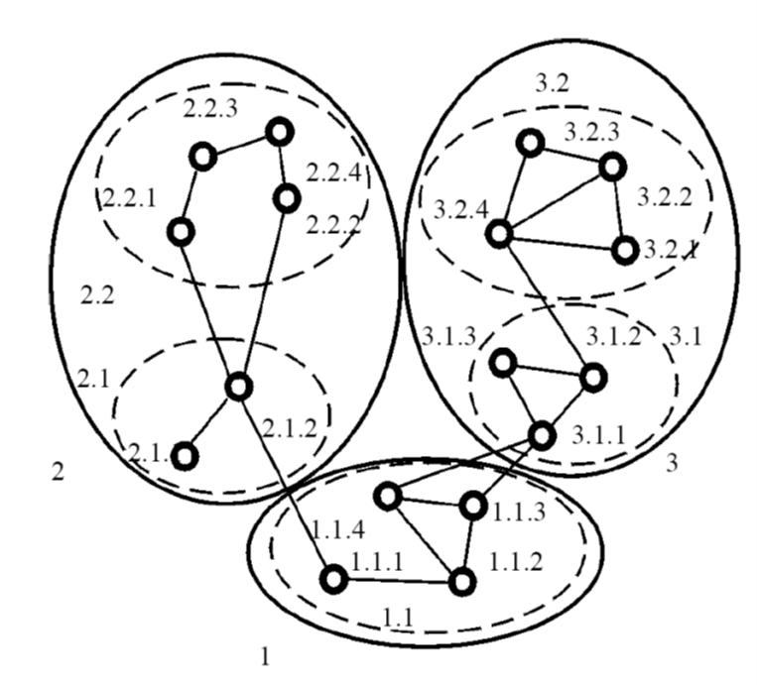
Slika R8

Slide 4
Da bismo ilustrovali kako se vrši hijerarhijsko rutiranje, posmatrajmo slučaj kada treba preneti paket iz čvora 1.1.1 do čvora 3.2.2. Tabela za rutiranje u čvoru 1.1.1 ne sadrži podatke za rutiranje do čvora 3.2.2, ali sadrži podatke o klasteru 3. Ovi podaci ukazuju gde trebaju da se rutiraju paketi koji trebaju da prenesu do tog klastera. U ovom slučaju paketi se rutiraju ka čvoru 1.1.2. Paket će biti prosleđivan sve dok ne dospe u klaster 3. Paket stiže u čvor 3.1.1 koji rutira paket ka klasteru 3.2 preko čvora 3.1.2. Paket tada dospeva u čvor 3.2.4 koji pripada klasteru 3.2. Paket se zatim rutira unutar klastera 3.2 sve dok ne stigne do odredišnog čvora.

Slide 5
RUTIRANJE BEZ PRIMENE TABELA
Slučajno rutiranje
Jedan od možda najlakših načina da se izvrši rutiranje bez primene tabela za rutiranje jeste da se zanemare adrese odredišta paketa i da se paket rutira preko linije koja je slučajno odabrana. Na ovaj način vreme prenosa paketa od izvornog od odredišnog čvora može biti veoma dugo. Ako postoji veza između predajnog i prijemnog čvora, paket će posle određenog vremena sigurno da stigne do svog odredišta.

Slide 6
Jedan od načina na koji može da se realizuje slučajno rutiranje jeste da svaki čvor sadrži tabele za rutiranje samo do čvorova koji se nalaze u neposrednom susedstvu posmatranog čvora. Paketi čiji je odredišni čvor neposredno vezan za dati čvor se rutiraju da svog odredišta na osnovu podataka iz tabele za rutiranje. Ostali paketi se rutiraju preko linije koja je slučajno izabrana. Ova tehnika za rutiranje predstavlja zapravo rutiranje sa redukovanom tabelom za rutiranje, a ne rutiranje bez tabele.

Slide 7
Rutiranje na predaji
Rutiranje bez tabela se može realizovati na drugi način tako što se u čvoru u kome se generiše paket definiše put preko koga će biti izvršen prenos paketa kroz mrežu. Put preko koga treba da bude izvšen prenos paketa se specificira u zaglavlju paketa. Specifikacija puta ima sledeći oblik: Hsrc, X1, X2, ... , Xk, Hdst, gde su sa Hsrc i Hdst označene adrese izvornog i odredišnog čvora. Sa Xi su označene adrese čvorova u mreži. Po prijemu paketa čvor prosleđuje paket dalje ka sledećem čvoru čija je adresa specificirana u zaglavlju paketa ili ka njegovom odredištu.

Slide 8
Da bi moglo da se realizuje rutiranje na predaji, potrebno je da čvor bude u stanju da odredi put kroz mrežu do svih ostalih čvorova u mreži. Najjednostavniji način da se ovo realizuje jeste da u mreži postoji server koji bi na osnovu podataka o stanju u mreži vršio proračun puteva kroz mrežu. Pre nego što pošalje paket, čvor zahteva od datog servera da mu saopšti informaciju o putu koji će biti korišćen za prenos paketa. Nedostaci ovog centralizovanog pristupa za rutiranje predstavljaju osetljivost sistema na kvar servera i potreba da svi čvorovi stalno održavaju vezu sa serverom.

Slide 9
Put preko koga će biti izvšen prenos paketa do njihovog odredišta, kod distribuiranog rutiranja, određuje se na sledeći način. Izvorni čvor generiše paket koji trasira put kroz mrežu preko kojeg će biti uspostavljena veza. Paket za rutiranje sadrži samo adresu odredišnog čvora i praznu listu za rutiranje puta kroz mrežu. Pre nego što prosledi paket dalje, svaki čvor dodaje svoju adresu na kraju liste paketa. Ako do čvora u mreži stigne paket za rutiranje koji u svojoj listi već sadrži adresu datog čvora, taj paket će biti odbačen i neće se dalje prenositi. Odredišni čvor prima više kopija paketa za rutiranje koji sadrže različite liste. Ovaj čvor bira jednu od putanja i informaciju o njoj šalje nazad ka izvornom čvoru.

Slide 10
Svi paketi će se prenositi kroz mrežu od izvornog do odredišnog čvora preko ovog prenosnog puta. Na slici R9 je dat primer koji ilustruje prethodnu tehniku rutiranja.

Slide 11
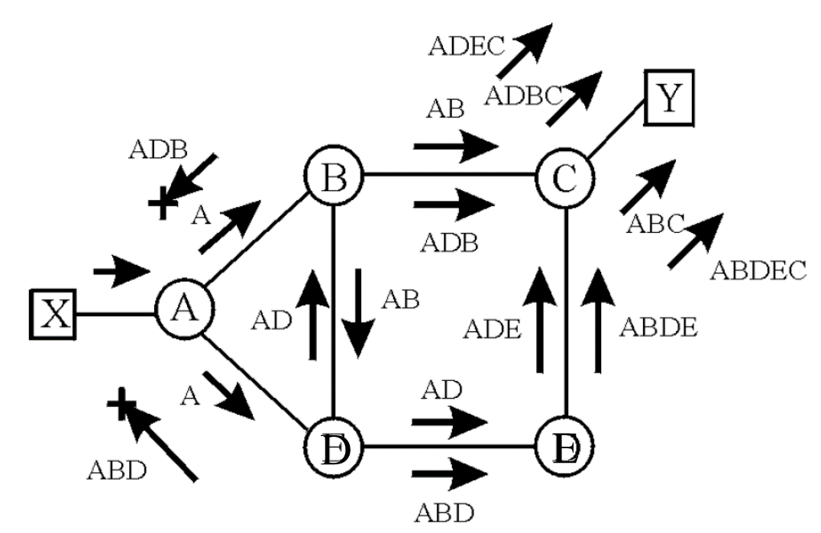
Slika R9

Slide 12
Proračunato rutiranje
Tehnika za proračunato rutiranje će biti predstavljena na primeru mreže sa topologijom poznatom pod imenom ShuffleNet, koja je prikazana na slici R10. Kod ove mreže sa 24 čvora, sve linije su jednosmerne, i svaki čvor ima dve odlazne i dve dolazne linije. Čvorovi u prvoj i zadnjoj koloni su isti, tako da svaki čvor može da komunicira sa bilo kojim drugim čvorom u mreži. Svaki čvor u mreži je označen labelom (c, r), gde je sa c označena kolona kojoj pripada dati čvor, . Drugi identifikator predstavlja binarnu reprezentaciju vrste kojoj pripada čvor.

Slide 13
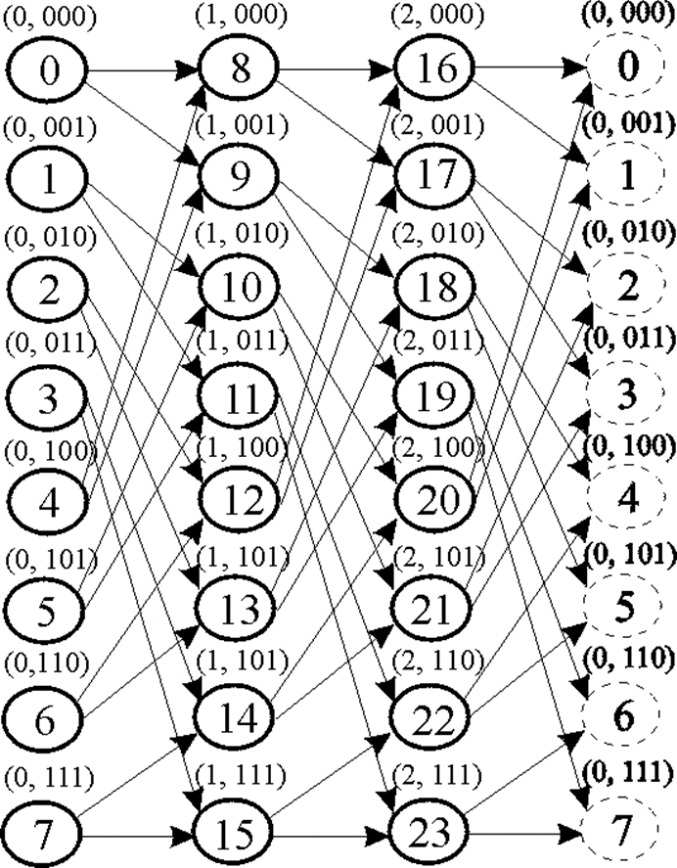
Slika R10

Slide 14
Čvor sa labelom c prima poruku koju treba da prosledi do čvora sa labelom d. Labelu narednog čvora na putu do odredišta, izvorni čvor proračunava na sledeći način:
Najpre se proračunava X na osnovu formule:
Adresa narednog čvora je jednaka:

Slide 15
Treba istaći da nijedan čvor ne sadrži tabelu za rutiranje.
Primenom gornjeg algoritma garantovano se može proračunati najkraći put kroz mrežu od bilo kog izvornog do bilo kog odredišnog čvora.
U narednoj tabeli je dat primer rutiranja od čvora 9 sa adresom (1, 001) do čvora 1 sa adresom (0, 001).

Slide 16
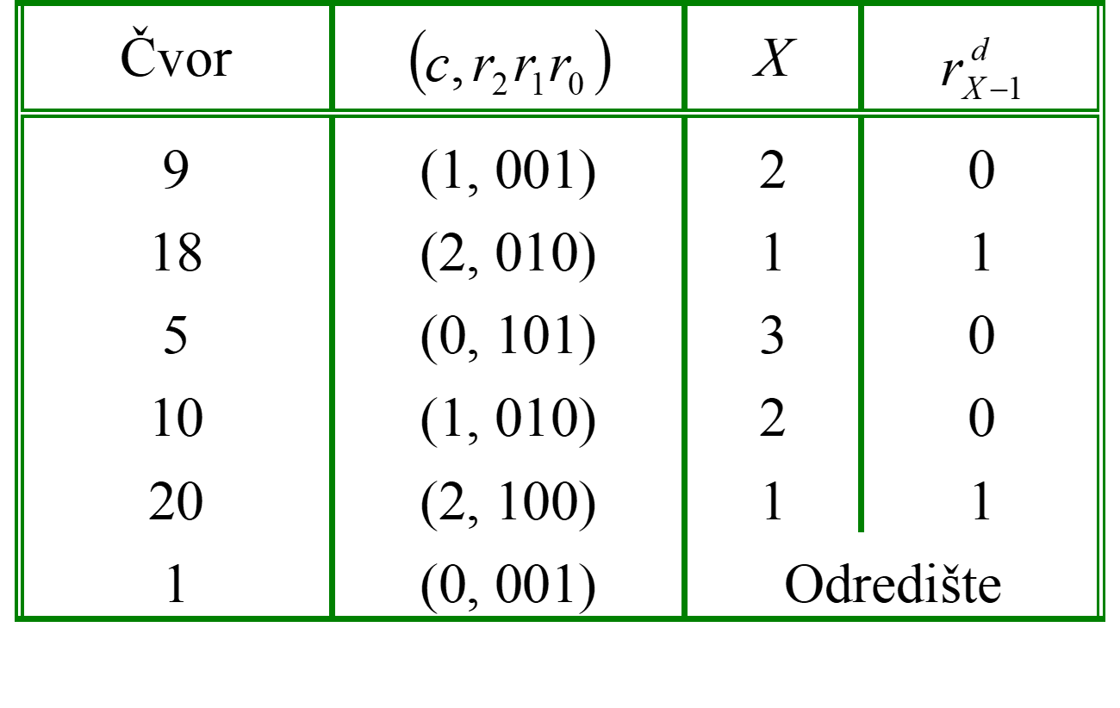

Slide 17
Višestruki slučajni pristup

Slide 18
Tehnike slučajnog pristupa
Protokoli za slučajni pristup karakterišu se nedostatkom striktnog redosleda stanica koje su konkurentne za pristup kanalu. Kod tehnika slučajnog pristupa, stanica je slobodna da prenosi svoje poruke u vremenu određenom lokalno bez ikakve koordinacije sa ostalim stanicama. To znači da svaka stanica šalje pakete nezavisno jedna od druge. Sistemi u kojima višestruke stanice dele zajednički kanal na način koji može da dovede do konflikta, opšte su poznati kao konkurentne strukture. Najjednostavniji protokol ovakvog tipa je dobro poznat kao ALOHA protokol, kod koga stanice u potpunosti ignorišu stanje kanala i šalju uvek kada imaju podatke za slanje.

Slide 19
Kolizija se može javiti kao posledica preklapanja dva ili više paketa. Paketi koji su u koliziji biće odbačeni i moraće da se prenesu ponovo nakon slučajno odabranog vremenskog intervala.
Postoje dve verzije ALOHA protokola: čisti ALOHA (P-ALOHA pure-ALOHA) i razrezani-ALOHA (S-ALOHA slotted-ALOHA).
Varijacije ALOHA protokola koji mogu da smanje mogućnost da dođe do kolizije nazivaju se protokoli za višestruki pristup sa ispitivanjem nosioca tj. CSMA (carrier sense multiple access protocol).

Slide 20
Kontrolna pitanja:
1. Zbog čega se uvodi hijerarhijsko rutiranje?
2. Objasniti princip slučajnog rutiranja.
3. Objasniti princip Rutiranja na predaji bez primene tabele.
4. Koji je najjednostavniji način da čvor bude u stanju da odredi put kroz mrežu do svih ostalih čvorova u mreži kod Rutiranja na predaji bez primene tabele.
5. Šta predstavlja Proračunato rutiranje?
6. Kako se realizuje Slučajni pristup?

